Slide 1


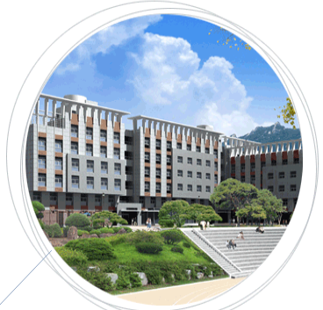
가천대학교 글로벌 RC
튜터링 설명회
가천대학교 Honors Center

Slide 2


튜터링 활동 세부일정
 | 신청 (4/2) | 중간보고서 (5/10 수) |  | 최종보고서 mj4102@gachon.ac.kr 메일로 제출 (6/11 일요일)
 |  | 튜 터 | 튜 티 | 튜 터 | 튜 티
전공 | 신청서 | hwp기초학습평가 결과표 hwp 튜터링 학습 활동보고서(사진 필수) 4장 | hwp 튜티 자기 학습 평가서 | hwp 활동보고서(사진 필수) 4장 hwp 최종학습결과보고서 | hwp 튜티 자기 학습 평가서
재능(체육) | 신청서 | hwp 기초학습평가 결과표 최초 인바디 측정 결과지 hwp 활동보고서(사진 필수) 4장 | hwp 튜티 자기 학습 평가서 | hwp 활동보고서(사진 필수) 4장 hwp 최종학습결과보고서 운동연습 촬영 최종 UCC 1분 종료시 인바디 측정 결과지 | hwp 튜티 자기 학습 평가서
재능(컴퓨터) | 신청서 | hwp 기초학습평가 결과표 Hwp 활동보고서(사진 필수) 4장 | hwp 튜티 자기 학습 평가서 | hwp 활동보고서(사진 필수) 4장 hwp 최종학습결과보고서 튜터링 학습프로그램을 활용한 결과물 파일 | hwp 튜티 자기 학습 평가서
재능(공예, 요리 등) | 신청서 | hwp 기초학습평가 결과표 hwp 활동보고서(사진 필수) 4장 | hwp 튜티 자기 학습 평가서 | hwp 활동보고서(사진 필수) 4장 hwp 최종학습결과보고서 제작 결과물 사진 | hwp 튜티 자기 학습 평가서
글로벌(자격증) | 신청서 | hwp 기초학습평가 결과표 hwp 활동보고서(사진 필수) 4장 | hwp 튜티 자기 학습 평가서 | hwp 활동보고서(사진 필수) 4장 hwp 최종학습결과보고서 자격증 응시 시 성적표 | hwp 튜티 자기 학습 평가서
글로벌(회화) | 신청서 | hwp 기초학습평가 결과표 hwp 활동보고서(사진 필수) 4장 | hwp 튜티 자기 학습 평가서 | hwp 활동보고서(사진 필수) 4장 hwp 최종학습결과보고서 튜터링 언어로 1분 발표를 담은 최종 UCC (튜티 1명당 1분씩) | hwp 튜티 자기 학습 평가서

Slide 3
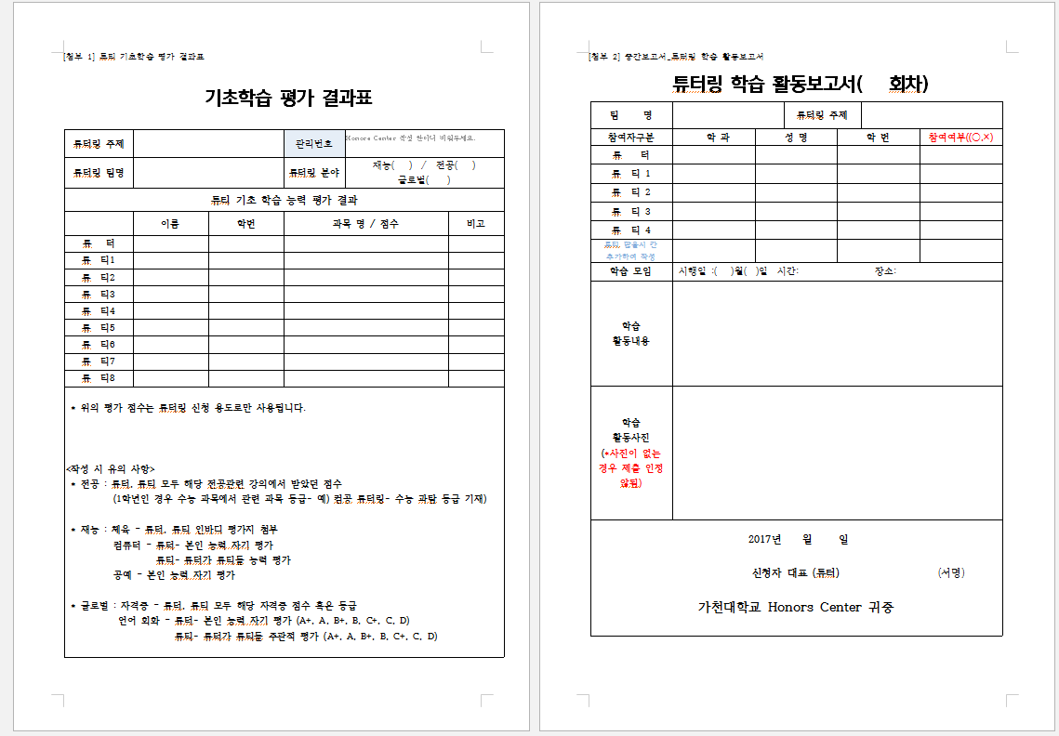
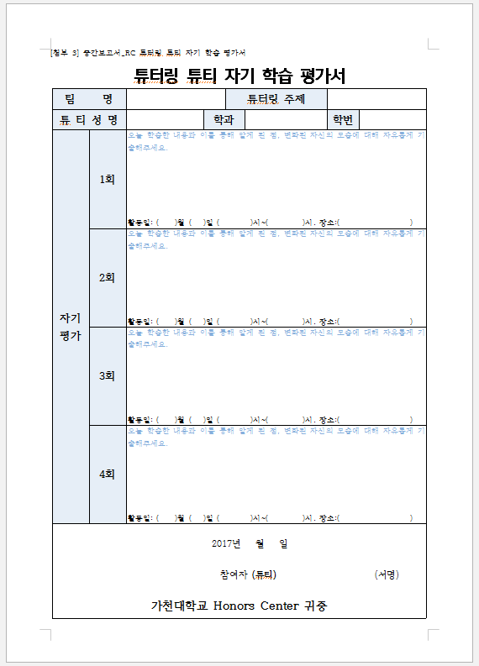
중간보고서 (5/10 수)
튜터
튜티
X4장

Slide 4
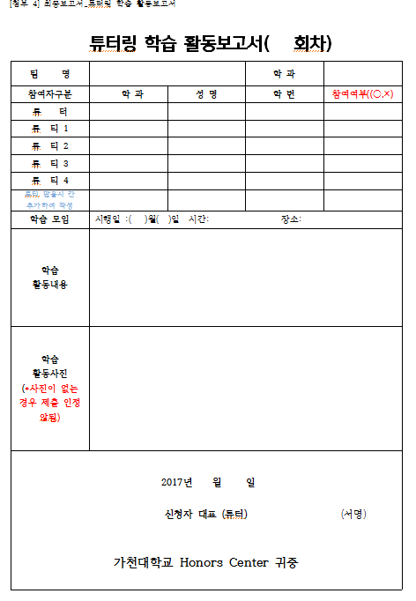
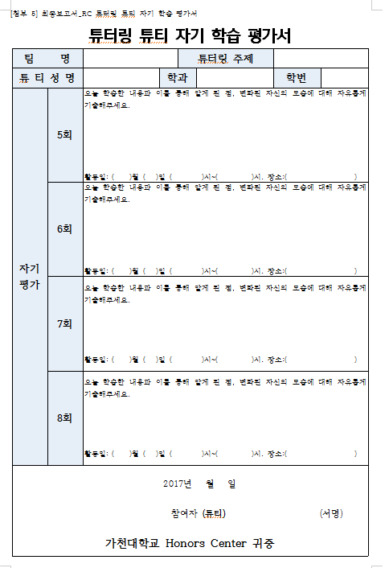
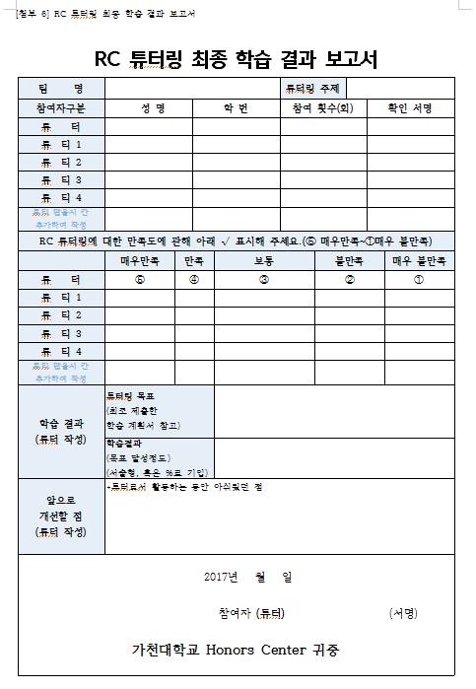
최종보고서 (6/11 일)
내용 모두 한파일로 모아 mj4102@gachon.ac.kr 메일로 제출
튜터
튜티
튜터+튜티
+
UCC
인바디
Program 파일
결과물사진
…
…
X4장

Slide 5

튜터링 공간
1. RC 스터디라운지 (A,B,C룸)
위치: 1생활관 1층
예약: 방문예약 1생활관 사감실
2. 글로벌존 스터디룸
위치: 전자정보도서관 B1
예약: 방문예약
문의: 031-750-5225
3. 중앙도서관

Slide 6
튜터링 활동지원비
*중간,최종보고서 완료한 팀에 한하여 지급가능,
6/9 (금) 까지 사용한 영수증까지 인정
1. 지원비: 팀당 10만원
가. 지원 가능 범위
- 물품: 튜터링 주제와 관련되며 꼭 필요한 교재, 기구, 재료 등
-> 구입 후 서류와 실물을 가지고 아너스센터 방문하여 확인 받아야함
1) 재능 (스포츠): 간단한 운동 용품- 축구공, 배드민턴채, 볼
2) 글로벌 (자격증): 문제집, 필기구
3) 전공: 교재, 필기구
나. 제출 서류
1) 지원비를 사용한 당일 튜터링 활동보고서
2) 카드-카드영수증 원본 (A4에 스카치테잎으로 부착)
현금-현금영수증 (학교 사업자로 발행) 원본 (A4에 스카치테잎으로 부착)
3) 카드 혹은 현금을 사용한 학생 신분증, 통장사본
다. 제출처
1) 방문제출: 학생복지처 (학생회관 3층) 아너스센터 정명진
2) 사용 후 일주일내로 제출 해야함
3) 제출 후 한달 이내 통장 지급

Slide 7
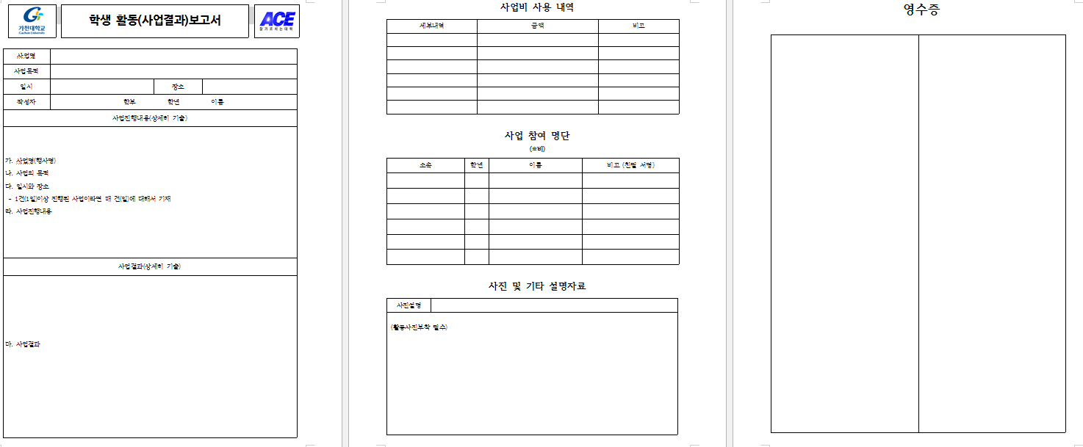
튜터링 활동지원비

Slide 8
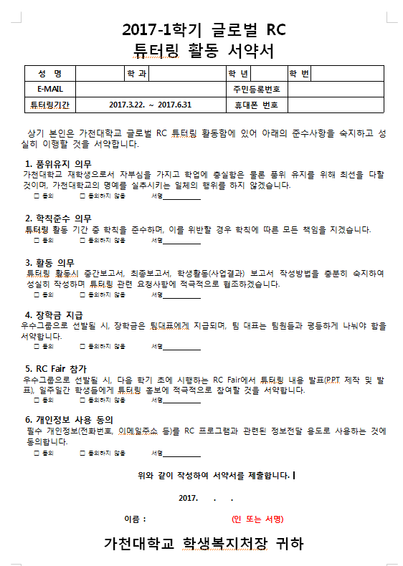
튜터링 활동 서약

